Slide 1
2.10
超链接标签

Slide 2

超链接标签
一个网站通常由多个页面构成，打开网站，通常先看到的是首页。如果想从首页跳转到其他页面，就需要在首页的相应位置添加超链接。在HTML5中超链接是由<a>标签来定义的。

Slide 3
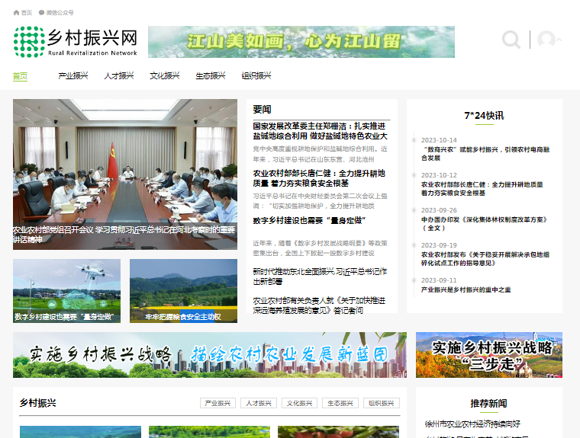

Slide 4
超链接标签
超链接的语法格式
<a href="跳转目标" target="目标窗口的弹出方式">文本或图像</a>
href
用于指定链接目标的url地址，当为<a>标签应用href属性时，它就具有了超链接的功能。
target
用于指定链接页面的打开方式，其取值有_self和_blank两种，其中_self为默认值，意为在原窗口中打开，_blank为在新窗口中打开。

Slide 5
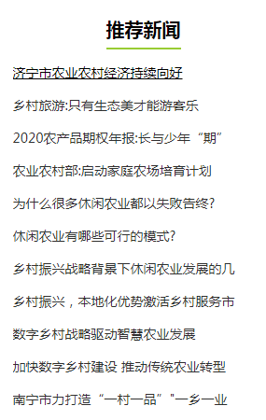
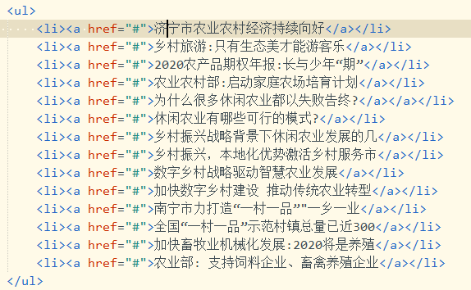
超链接标签

Slide 6

超链接标签
注意：
1.暂时没有确定链接目标时，通常将<a>标签的href属性值定义为“#”(即href="#")，表示该链接暂时为一个空链接。
2.在网页中不仅可以创建文本超链接，各种网页元素，如图像、音频、视频等都可以添加超链接。

Slide 7
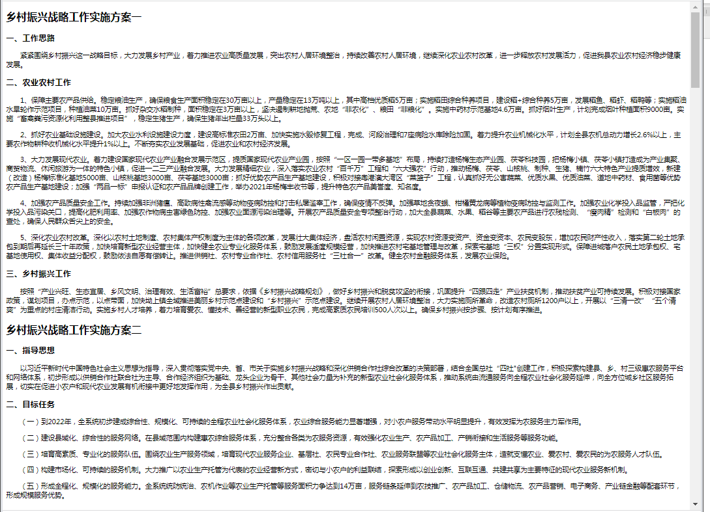
锚点链接
如果网页内容较多，页面过长
浏览网页时就需要不断地拖动滚动条，来查看所需要的内容。
效率较低
不方便

Slide 8

锚点链接
为了提高信息的检索速度
HTML语言提供了一种特殊的链接——锚点链接，通过创建锚点链接，用户能够快速定位到目标内容。

Slide 9
锚点链接
创建锚点链接分为两步：
步骤1
创建锚点链接对象：<a href="#news1">链接文本</a>
步骤2
创建锚点跳转目标：<标签 id=“news1”>显示内容</标签>

Slide 10
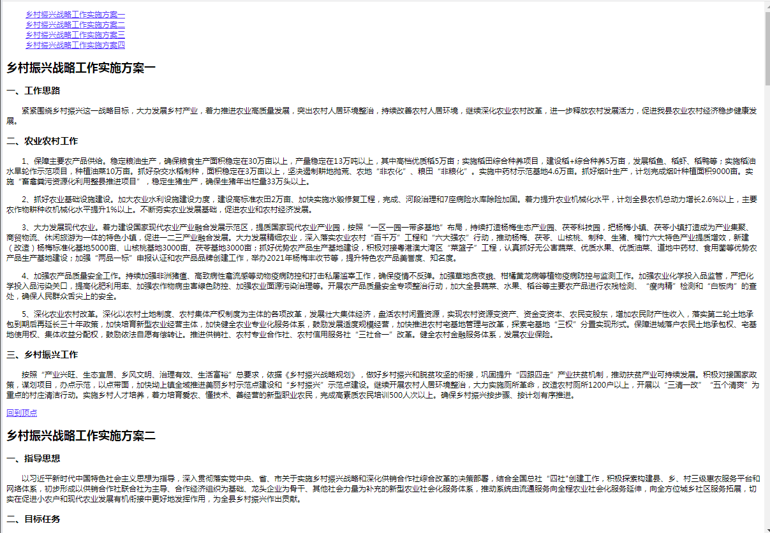
锚点链接

Slide 11
谢 谢！

